Slide 1
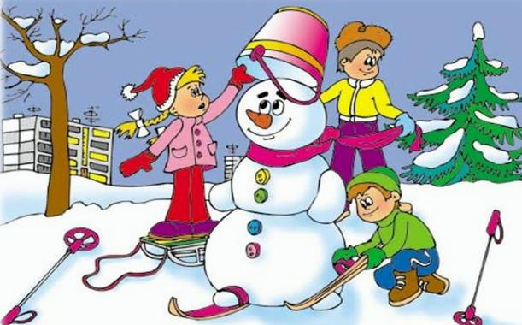
Рисуем зиму
Муниципальное бюджетное дошкольное образовательное учреждение «Детский сад № 18» г. Ленинск-Кузнецкий
Воспитатель: Каргина А.Е.

Slide 2
Поэтапное рисование для детей 4-6 лет
В презентации вы найдете простые пошаговые уроки для детей 4-6 лет (и старше), которые помогут научить ребёнка рисовать. Доходчивые описания помогут быстро и без труда освоить технику рисунка. Внимательно следуйте описаниям. Рисовать надо в том порядке, который указан цифрами. Законченную картинку раскрасьте красками или карандашами. Перед началом работы приобретите альбом для рисования, простые и цветные карандаши, ластик, фломастеры, краски и кисточки.

Slide 3
Рисунки
Зимняя одежда
Снегурка
Зимнии забавы
Снегирь
Снеговик
Елка
Дед Мороз
Северный олень

Slide 4
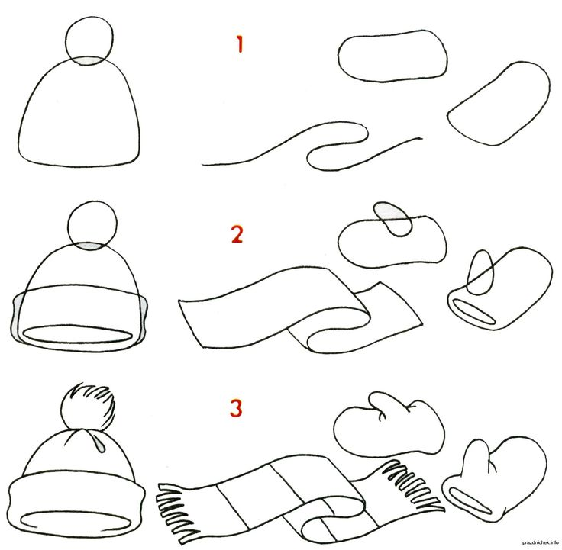

Slide 5
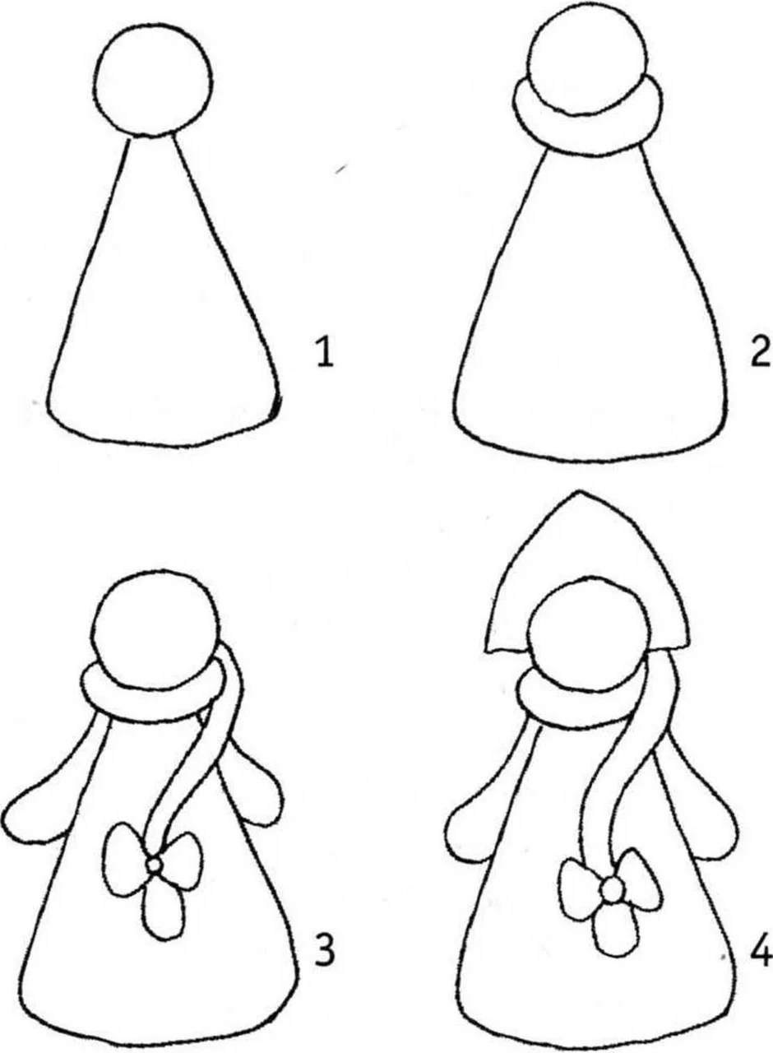

Slide 6
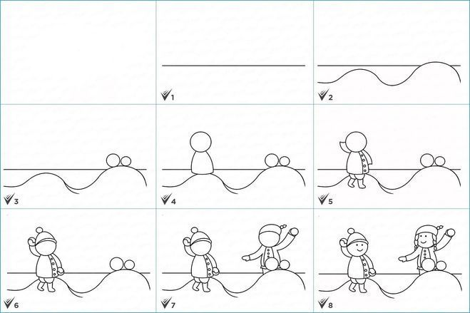

Slide 7
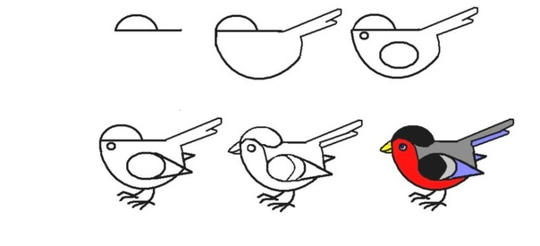

Slide 8
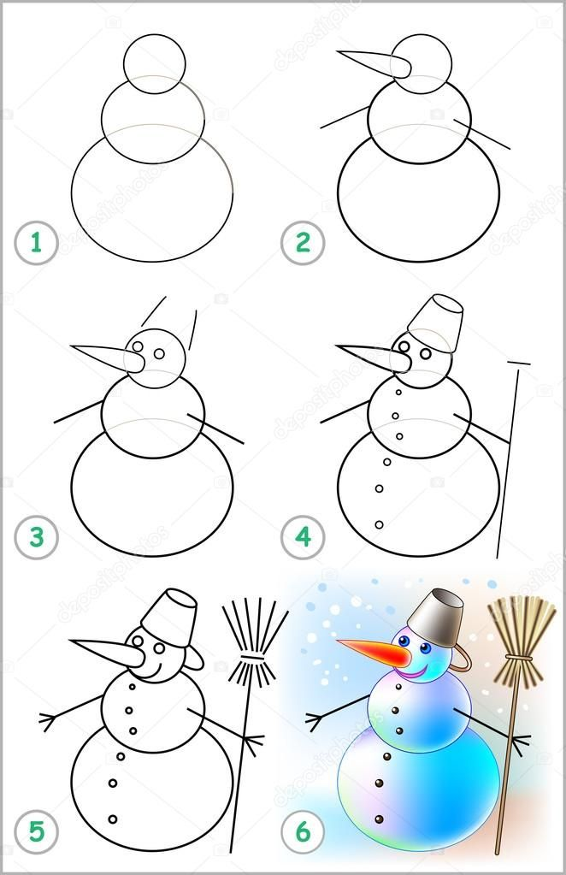

Slide 9
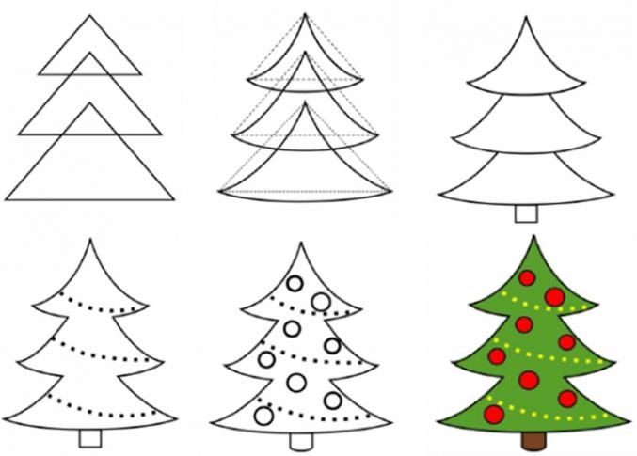

Slide 10
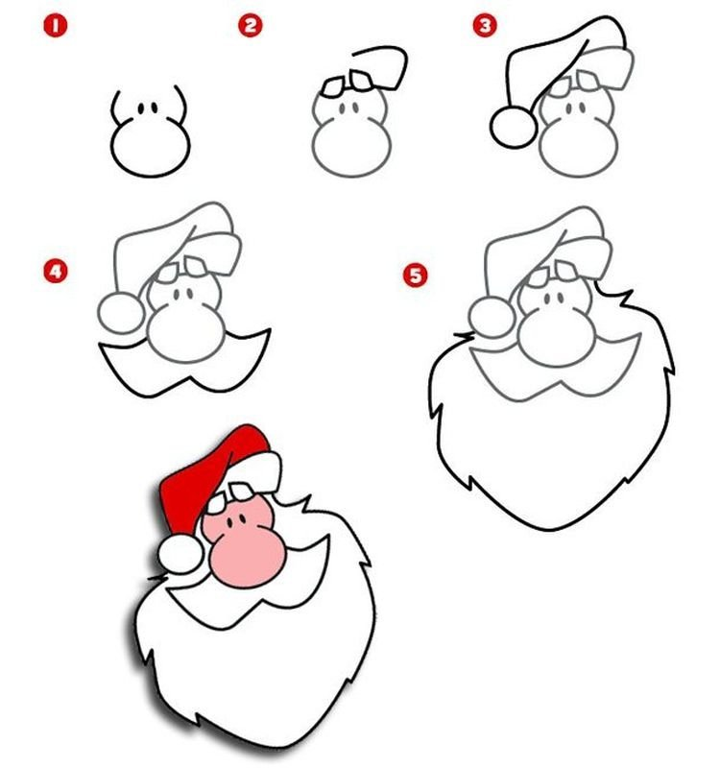

Slide 11
